Slide 1


Trie
Equipe: César Aranha,Jackson Bruno,Lucas Vinícius e Vinícius Rafael.
Link do github do projeto:
https://github.com/Nivuucis/PROJETO_ESTRUTURA_DE_DADOS.git

Slide 2
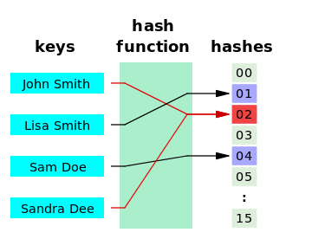
Problema
Dado um dicionário que contenha uma lista de strings, {s₁,s₂,s₃…t}, queremos checar se t está no dicionário.
Hash tables?

Slide 3
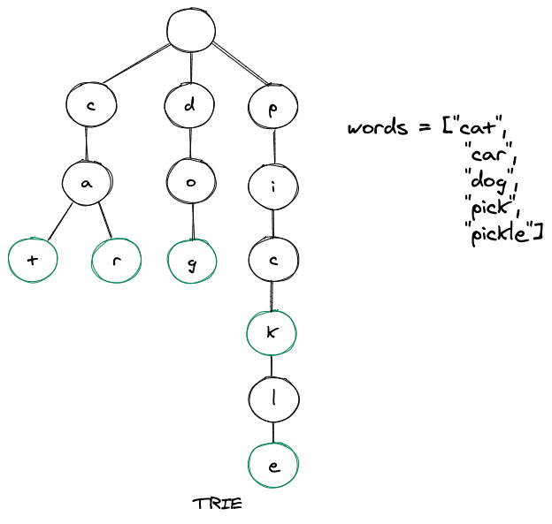
Trie
Estrutura de dados baseada em àrvore
Recuperação eficiente de uma chave em um grande conjunto de dados de strings

Slide 4
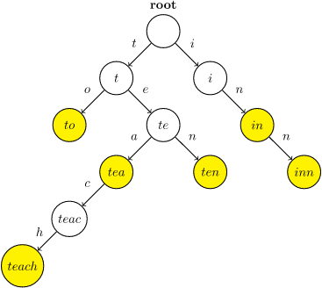
Definições
Root node and prefixes
Leaf nodes and edges

Slide 5
Trie ADT
void insert(struct Trie *head, char* str) int search(struct Trie* head, char* str)
int hasChildren(struct Trie* curr)
int deletion(struct Trie **curr, char* str) struct Trie* getNewTrieNode()

Slide 6
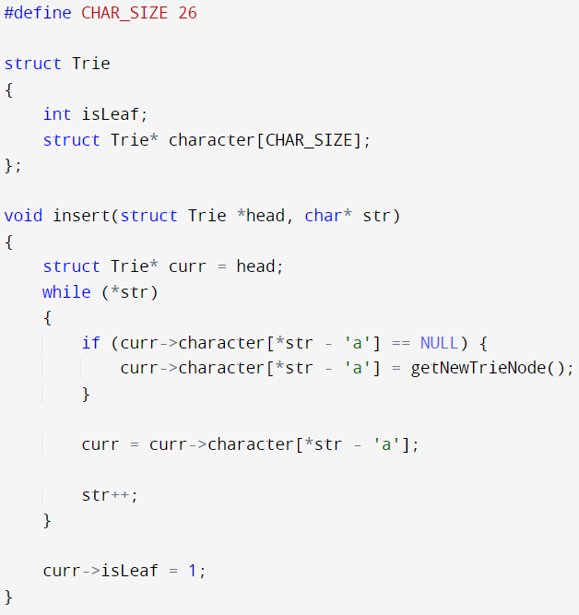
Strings insertion…

Slide 7
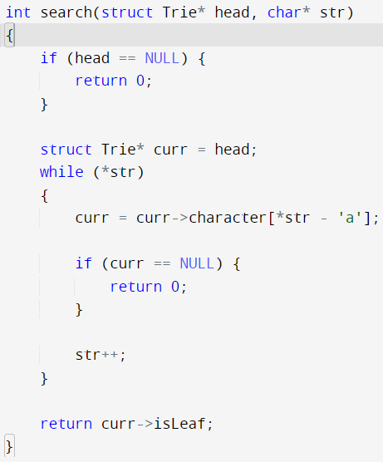
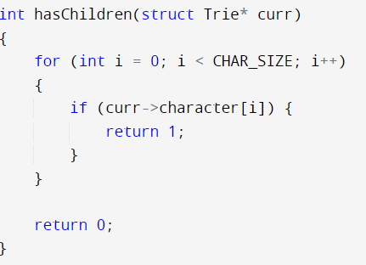
Search

Slide 8
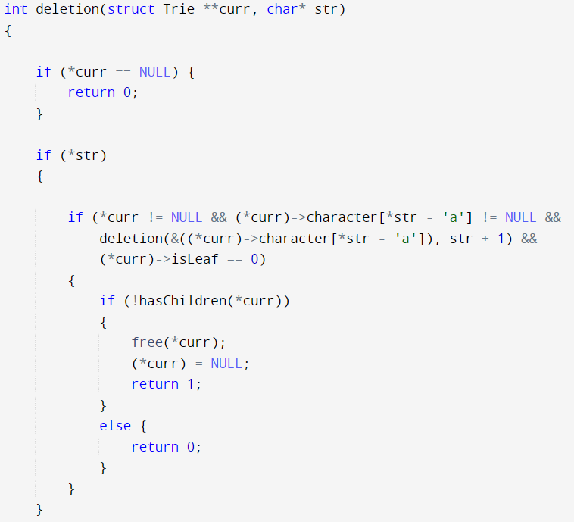
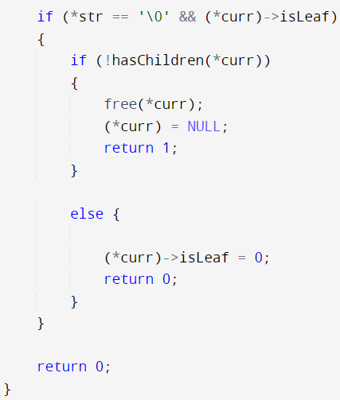
Delete

Slide 9
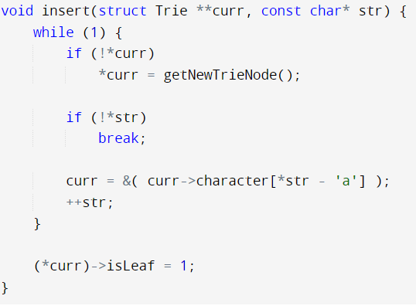
Insertion ( alternative )

Slide 10
Animação - University of San Francisco
Trie

Slide 11
De volta à Motivação…
Hash table x Trie
Para uma hash table, sempre calculamos o hash value para toda a string de entrada, independentemente de a string existir na hash table ou não. Em Trie, podemos interromper a pesquisa antecipadamente quando não encontrarmos um link de caractere correspondente. Portanto, a velocidade de pesquisa pode ser mais rápida em Trie se a string de entrada não existir.

Slide 12
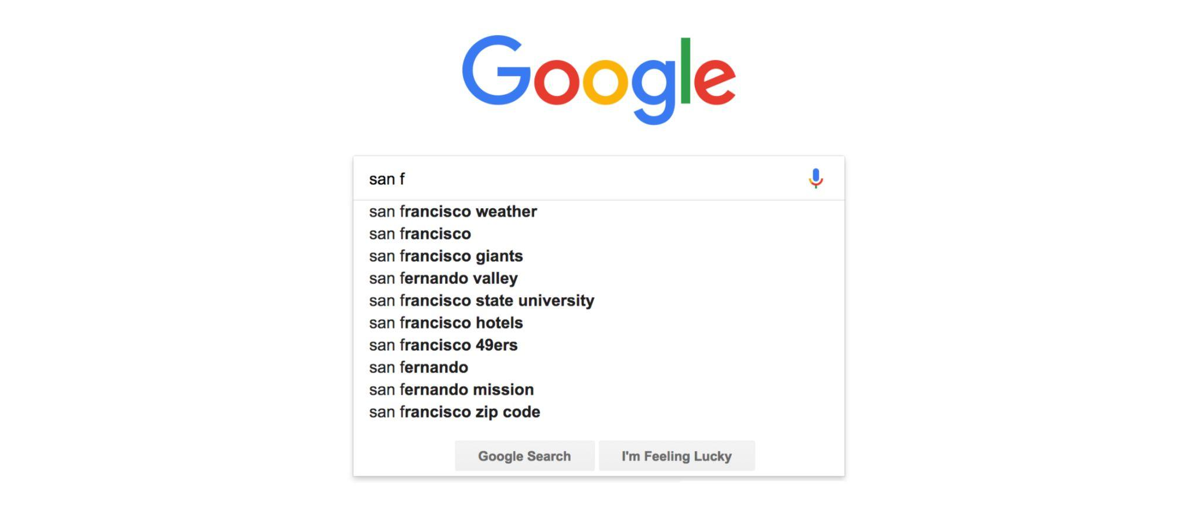
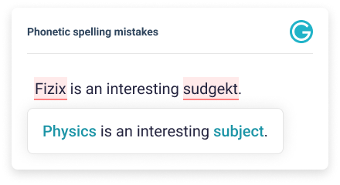
Aplicações

Slide 13
Referências
Trie Implementation in C – Insert, Search and Delete - Techie Delight Hash Table Vs. Trie (Prefix Tree) | Baeldung on Computer Science Trie Visualization (usfca.edu)

